Slide 1

Présentation Projet Covid-19
BEN TILI Yefet
SMAOUI Zeineb
CHAABANI Firas
ABIDI Samar
MISSAOUI Sadok
DataExcavators :

Slide 2
Contenu
01
Introduction
02
Data Understanding
03
Modèle Holt-Winters
04
Modèle SARIMA
05
Conclusion

Slide 3
Introduction
1

Slide 4
Covid-19
COVID-19 est l'acronyme de "coronavirus disease 2019" qui est apparue pour la première fois fin 2019. Selon l'OMS, les maladies virales comme COVID-19 continuent d'émerger et représentent une grave santé publique risque mondial.
La modélisation la propagation de ces maladies virales avec précision est essentiel pour que les décideurs et les agents de santé prennent les mesures appropriées pour contenir et atténuer l'impact de ces maladies.

Slide 5

Le site africain des concours de Data Science Zindi a annoncé ce défi en demandant aux Data Scientists de prédire avec précision la propagation du COVID-19 dans le monde sur plusieurs mois.

Slide 6

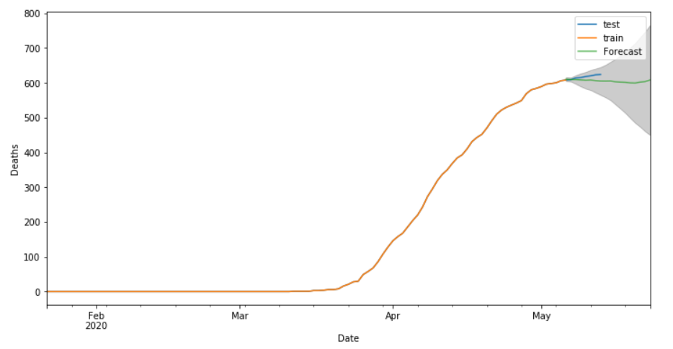
Train.csv
Reference.csv
La compétition Zindi nous a fourni deux séries temporelles :
L’un contient les données d'entraînement (entre 22 Jan et 6 Mai) et l’autre des données de référence (entre 7 et 13 Mai) pour appliquer la vérification.
Objectif: Analyser ces données afin de créer une modèle qui prévoir l’évolution du nombre de personnes décédés pour chaque pays.

Slide 7
2 Modèles vont être développés pour répondre à notre objectif
Holt-Winters
SARIMA (Seasonal ARIMA)

Slide 8
Data Understanding
2

Slide 9
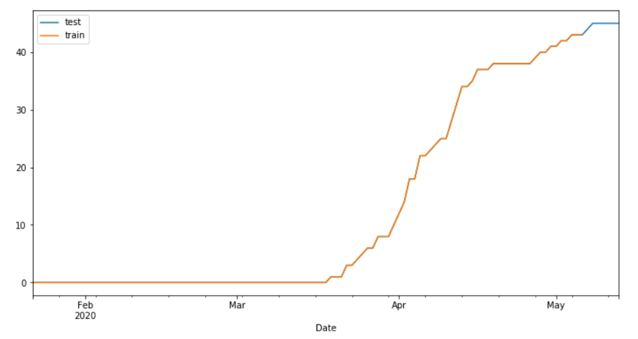
Série Temporelle
est une suite de valeurs numériques représentant l'évolution d'une quantité spécifique au cours du temps. De telles suites de variables aléatoires peuvent être exprimées mathématiquement afin d'en analyser le comportement, généralement pour comprendre son évolution passée et pour en prévoir le comportement futur.

Slide 10
Tendance et Saisonnalité
L’un des propriétés d’une série temporelle est qu’on peut la décomposer en trois termes sous la forme :
Y(t) = m(t) + s(t) + e(t)
• t est l’indice du temps, à valeurs dans T,
• m(t) est une fonction déterministe à variation que l’on espère lente (appelée tendance), qui capte les variations de niveau et que l’on espère assez lisse (variations à long terme),
• s(t) est une fonction déterministe périodique (appelée saisonnalité) de période T qui capture la composante qui se répète périodiquement
• e(t) est appelé un bruit ou résidu. C’est ce qui reste de la série temporelle après la soustraction de la tendance et la saisonnalité.

Slide 11
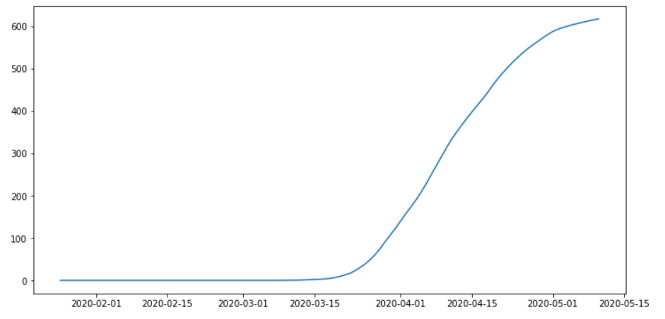
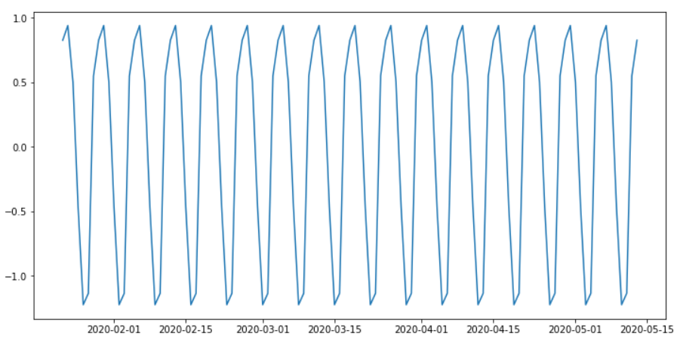
Tendance et Saisonnalité
On peut utiliser la combinaison de la tendance et la saisonnalité pour créer une modèle qui résume les caractéristiques de la série temporelle.

Slide 12
Stationnarité
Le test de stationnarité consiste à vérifier le fait que la structure du processus sous-jacent supposé évolue ou non avec le temps. Si la structure reste la même, le processus est dit alors stationnaire. Pour que la série soit stationnaire, on a besoin de vérifier ces 3 conditions :
L'espérance est constante au cours du temps, il n'y a donc pas de tendance.
La variance est constante au cours du temps et non infinie.
Troisième condition : L'auto-corrélation est vérifiée. C’est à dire les valeurs consécutives sont corrélées.

Slide 13
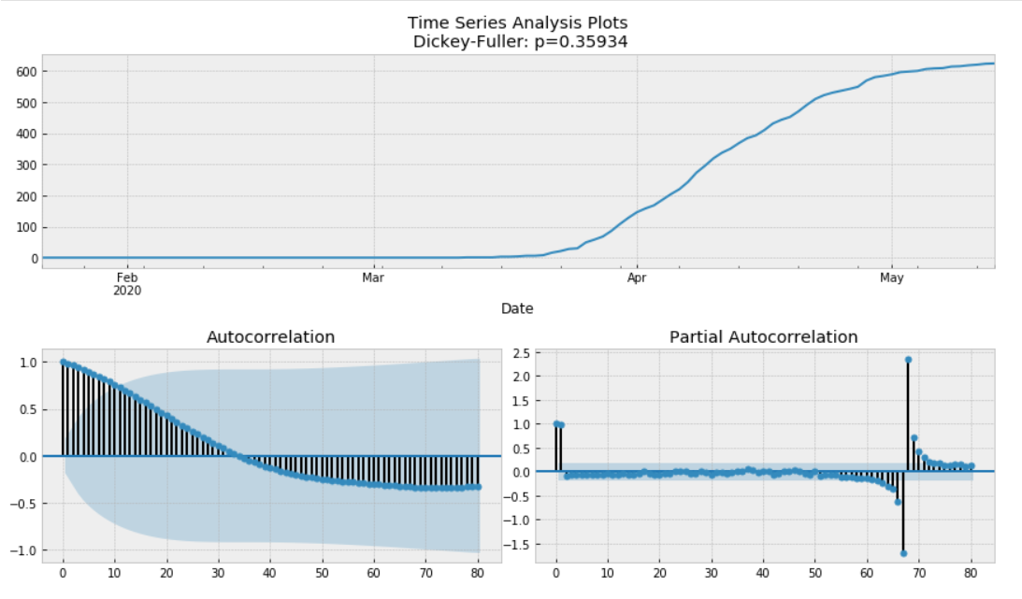
Après l’application du test Dickey-Fuller, On constate que la corrélation entre les valeurs consécutives tombe lentement à l'intervalle de confiance et donc il existe une forte autocorrélation (les instances consécutives sont dépendantes). Néanmoins, p-value > 0.05 => on accepte l'hypothèse nulle : La série est non stationnaire. On nécessite une différentiation avant l'application d’une modèle d’auto-régression comme SARIMA.

Slide 14
Modèle Holt-Winters
3

Slide 15
Holt-Winters
Définition :
Holt-Winters ou Triple Exponential Smoothing est une modèle qui est basé sur la combinaison de la saisonnalité hebdomadaire, et la tendance globale en capturant certaines anomalies. Le modèle réagit assez fortement aux changements dans la structure de la série, puis ramène rapidement l'écart aux valeurs normales, "oubliant" essentiellement le passé.

Slide 16
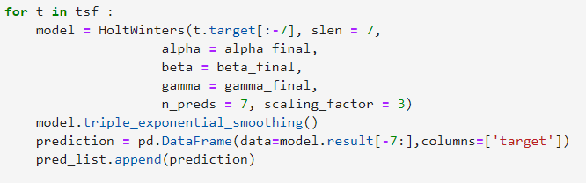
Modèle Holt-Winters
L'un des principaux avantages du modèle est qu'il ne nécessite aucune forme de différentiation. De plus, le modèle peut être entraîné rapidement. Les prédictions sont calculées pour chaque pays à part.

Slide 17
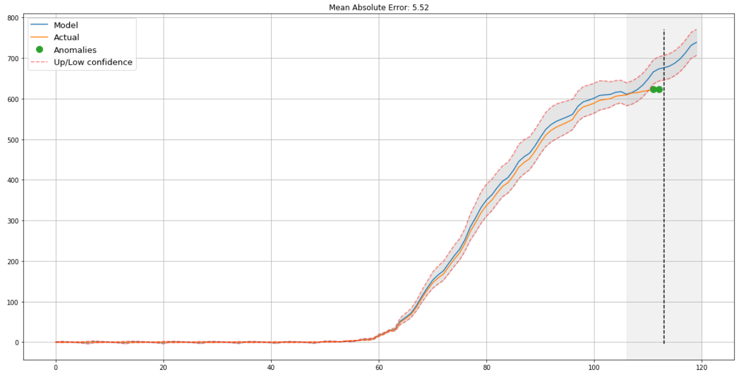
Résultat Holt-Winters
À en juger par le graphe, le modèle a réussi à approximer avec succès la série temporelle initiale, capturant la saisonnalité hebdomadaire et la tendance globale à la baisse avec une intervalle de confiance réduit.
Cependant, on remarque des anomalies qui empire la précision du modèle.

Slide 18
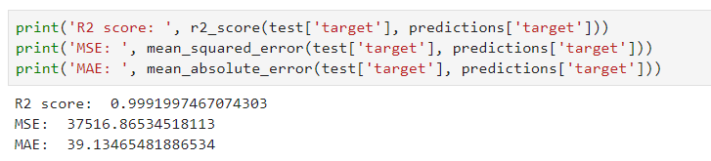
Evaluation Holt-Winters
On calcule le Mean Absolute Error, qui représente la précision de notre modèle. On a MAE = 39.13 et R-Squared = 0.999 ce qui signifie que notre modèle prédit avec une bonne précision le futur.

Slide 19
Modèle SARIMA
4

Slide 20
SARIMA
Définition :
SARIMA ou Seasonal Auto Regressive Integrated Moving Average est un modèle qui utilise une combinaison de régression et de différenciation par les valeurs précédentes pour prédire la valeur actuelle.
Contrairement au modèle Holt-Winters, SARIMA est lent et nécessite une préparation sous forme de différentiation de données et calcul des hyperparamètres optimaux. Du côté positif, le modèle est plus précis.

Slide 21
Les hyperparamètres SARIMA
Les modèles ARIMA saisonniers sont généralement notés SARIMA (p, d, q) (P, D, Q, m), où :
p est l'ordre (nombre de décalages) du modèle autorégressif
d est le degré de différenciation
q est l'ordre du modèle de moyenne mobile
m se réfère au nombre de périodes dans chaque saison
P, D, Q font référence aux termes autorégressifs, de différenciation et de moyenne mobile pour la partie saisonnière du modèle ARIMA.

Slide 22
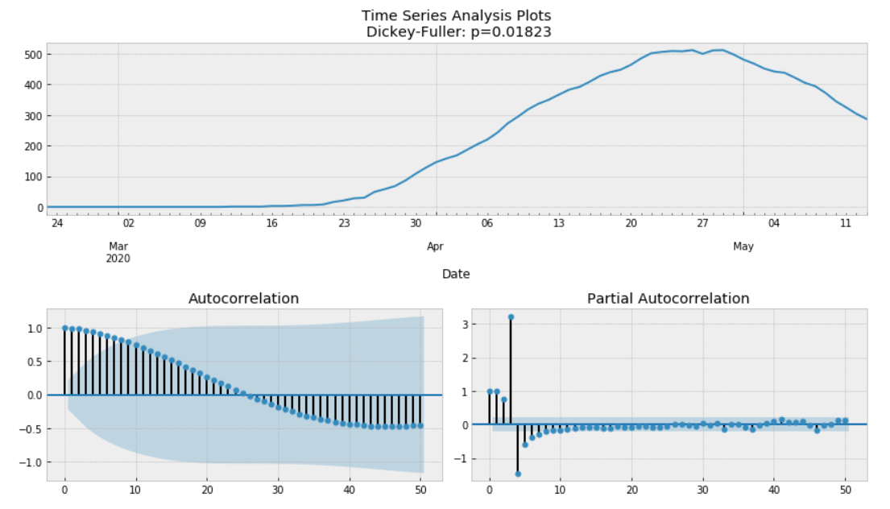
Préparation du modèle
On applique une seule différentiation saisonnières et 2 différentiations non saisonnière à notre série. Elle ressemble maintenant à quelque chose d'indescriptible, oscillant autour de zéro. Le test de Dickey-Fuller indique qu'il est stationnaire (p-value < 0.05).

Slide 23
Préparation du modèle
Après la différentiation, le nombre de pics non significatives (au dehors de la zone bleue) pour les graphes d’autocorrélation et d’autocorrélation partielle est négligeable devant les autres. Alors on peut extraire les hyperparamètres p, q ,P et Q.

Slide 24
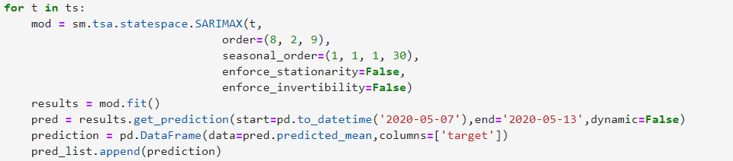
Modèle SARIMA
On applique le modèle SARIMA avec les hyperparamètres adéquats pour chaque série temporelle (pays).

Slide 25
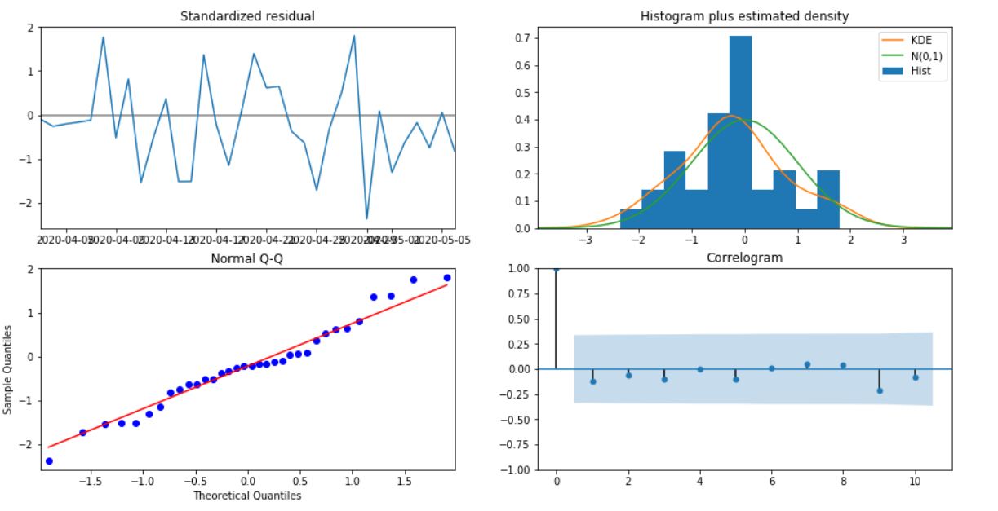
Résultat SARIMA
On peut déduire que ce modèle est adéquat comme l'erreur est sous forme bruit blanc, l'auto-corrélation est inexistante, l'histogramme de densité forme presque une loi normale centré réduite et le modèle passe par la plupart des quantiles théoriques.

Slide 26
Résultat SARIMA
Comme vu, les prédictions du modèle sont proches de la réalité.
Cependant, l’intervalle de confiance augmente le plus on s’éloigne de la période de test.

Slide 27
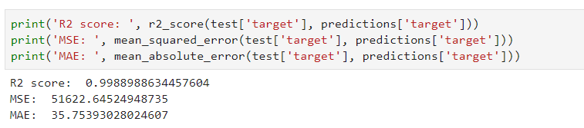
Evaluation SARIMA
On calcule le Mean Absolute Error, qui représente la précision de notre prédiction. MAE = 35.75 et R-squared = 0.998 ce qui signifie que notre modèle prédit avec une bonne précision le futur.

Slide 28
Conclusion
5

Slide 29
Holt-Winters vs SARIMA
Tandis que Holt-Winters est plus facile à mettre en œuvre et plus rapide, SARIMA est le modèle le plus précis en ce qui concerne les prédictions.

Slide 30

Le site nous a donné un score (Mean Absolute Error) de 87.52 après une vérification entre les prédictions et les valeurs réelles entre 7 et 31 Mai.

Slide 31

On peut déduire que le nombre des infectés a diminué et que la propagation de la maladie a décéléré.

Slide 32

Merci Pour Votre Attention

